Slide 1
Έκτορος και Ανδρομάχης ομιλία
Ραψωδία Ζ
Στίχοι 369-502

Slide 2
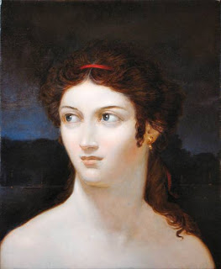
Ανδρομάχη
Κόρη του Αετίωνα, βασιλιά των Κιλίκων
Σύζυγος του Έκτορα και μητέρα του Αστυάνακτα
Χωρίς οικογένεια , μοναδικό στήριγμα και παρηγοριά ο άντρας της

Slide 3
Ανδρομάχη
Ο ιδανικός τύπος της ομηρικής γυναίκας
Αφοσιωμένη και πιστή σύζυγος
Τρυφερή μητέρα
Λευκόχερη , άψογη συμβία , πολύδωρη
Σεμνή ,αξιοπρεπής και συνετή
Ψύχραιμη και συγκρατημένη , προνοητική και έξυπνη
Αγωνιά και φοβάται για την τύχη του Έκτορα

Slide 4
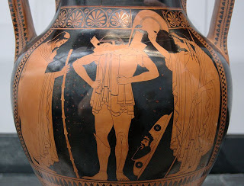
Έκτορας
Γιος του Πρίαμου και της Εκάβης, αδερφός του Πάρη
Το προπύργιο της άμυνας των Τρώων , αποφασισμένος να πολεμήσει και να πεθαίνει
Γνώμονας της σκέψης του , η ομηρική αιδώς
Τρυφερός σύζυγος αλλά φειδωλός στην εκδήλωση συναισθημάτων
Στοργικός πατέρας
Ο λόγος του τραγικός και προφητικός

Slide 5
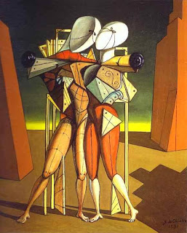
Η συνάντηση Έκτορα-Ανδρομάχης
Έκτωρ και Ανδρομάχη ,Giorgio de Chirico 1917 Ferrara

Slide 6
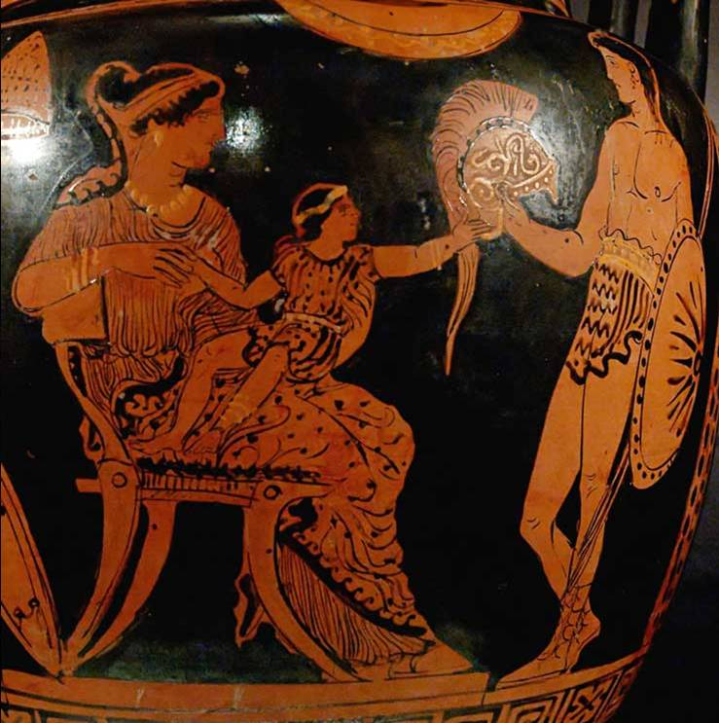
Ο Έκτορας αποχαιρετά την Ανδρομάχη Ερυθρόμορφος κρατήρας 370–360 π. Χ. (Εθνικό Μουσείο Palazzo Jatta, Μπάρι).

Slide 7
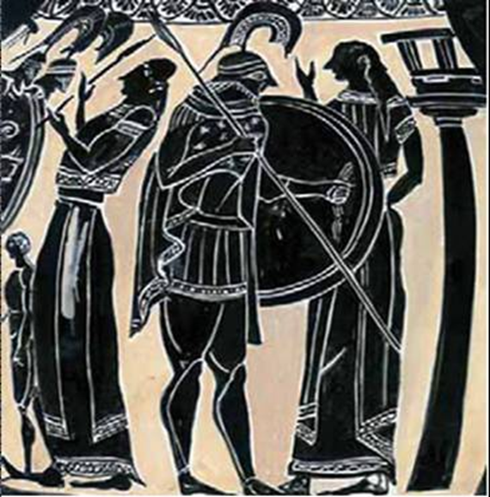
Ο Έκτορας αποχαιρετά την Ανδρομάχη Χαλκιδικός κρατήρας του 540/530 π.Χ. (Μουσείο Wurzburg, Γερμανία)

Slide 8
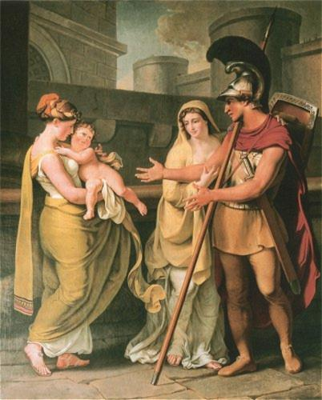
Ο Έκτορας αποχαιρετά την Ανδρομάχη Johann Heinrich Wilhelm ,1812

Slide 9
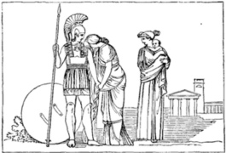
Ο αποχαιρετισμός John Flaxman (1793)

Slide 10
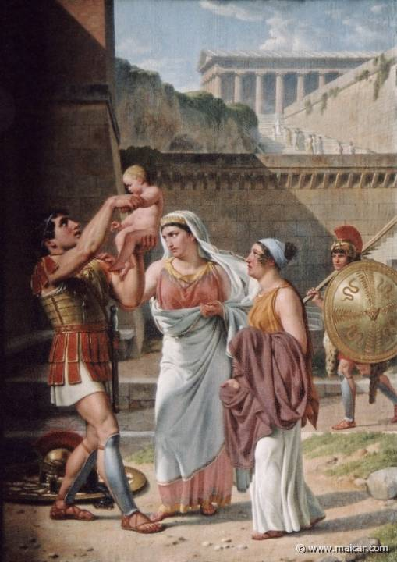
Ο Έκτορας αποχαιρετά την Ανδρομάχη Christoffer Wilhelm Eckersberg ,1813-1816 Μουσείο Κοπεγχάγης

Slide 11
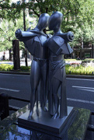
Giorgio de Chirico, Έκτορας και Ανδρομάχη, Οζάκα Ιαπωνίας.

Slide 12
Η συνάντηση της Ανδρομάχης και του Έκτορα : η πιο ανθρώπινη στιγμή της Ιλιάδας. Γιατί;
Η Ανδρομάχη προσπαθεί να πείσει το ριψοκίνδυνο και τολμηρό Έκτορα να κρατήσει αμυντική στάση , γιατί φοβάται πως από το πεδίο της μάχης δεν θα επιστρέψει ποτέ, και τότε εκείνη θα μείνει χήρα και το παιδί της ορφανό.
Ο Έκτορας προσπαθεί να την παρηγορήσει. Γνωρίζει τη μοίρα της Τροίας, αλλά οφείλει να εκπληρώσει το χρέος του και να συνεχίσει τον ολέθριο πόλεμο. Κι εκείνον τον πονάει ο σίγουρος θάνατός του, η καταστροφή της πόλης του και η διαγεγραμμένη μοίρα της γυναίκας του, αλλά δεν είναι δυνατόν να κάνει αλλιώς. Συγκλονισμένος από εσωτερικές συγκρούσεις και διλήμματα αποχαιρετά την οικογένειά του…

Slide 13
Φύλλο Εργασίας 1: Παρατηρήστε τις εικόνες
Εικόνα 1
Εικόνα 2

Slide 14
Φύλλο Εργασίας 1: Παρατηρήστε τις εικόνες
Εικόνα 1
Εικόνα 3

Slide 15
Φύλλο εργασίας 2: Ηρωικό πολεμικό έπος ή αντιπολεμική διαμαρτυρία;
Σκίτσο του Μιχάλη Κουντούρη

Slide 16
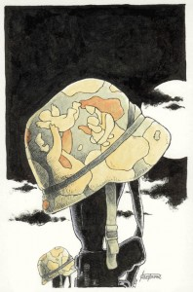

Slide 17
Φύλλο εργασίας 3: Διαβάστε τους στίχους του τραγουδιού
Από το Τρωικό κάστρο η Ανδρομάχη
στον Έκτορα που κίναε για τη μάχη
φώναξε με φωνή φαρμακωμένη:
«Στρατιώτη μου, τη μάχη θα κερδίσει,
όποιος πολύ το λαχταρά να ζήσει.
Όποιος στη μάχη πάει για να πεθάνει, στρατιώτη μου για πόλεμο δεν κάνει»
Έτσι κι εμένα η κόρη του Γαβρίλη
σαν έφευγα στις 20 τ’ Απρίλη
μου φώναξε ψηλά από το μπαλκόνι:
«Στρατιώτη αν θες τη μάχη να κερδίσεις, μια κοπελίτσα κοίτα ν’ αγαπήσεις.
Όποιος το γυρισμό του όρκο δεν κάνει, στρατιώτη μου, τον πόλεμο τον χάνει»

Slide 18
Το τραγικό τέλος

Slide 19
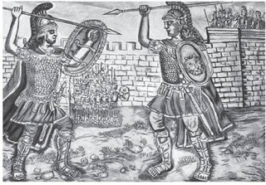
Ο Έκτορας μονομαχεί με τον Αχιλλέα….
Σχέδιο του Β. Genelli

Slide 20
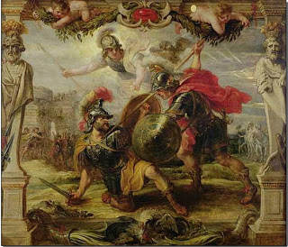
ο Αχιλλέας κατατροπώνει τον Έκτορα…
1630-32, Peter Paul Rubens

Slide 21
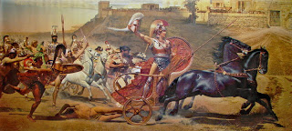
και κακοποιεί βάναυσα το νεκρό πτώμα του
19ος αιώνας Αχίλλειο, Κέρκυρα

Slide 22
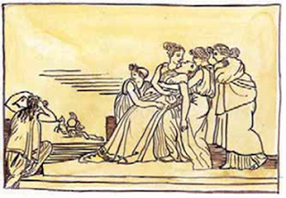
Η Ανδρομάχη βλέπει από τα τείχη την κακοποίηση του Έκτορα και λιποθυμά …
Χαλκογραφία σε σχέδιο του John Flaxman, 1805

Slide 23
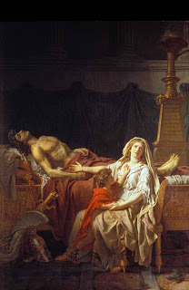
θρηνεί το νεκρό σύντροφό της…
Jacques-Louis David, 1783

Slide 24
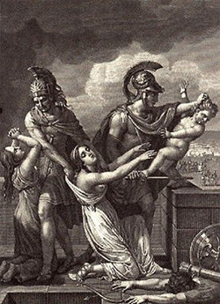
βλέπει μετά την άλωση της Τροίας το γκρέμισμα του γιου της από τα τείχη

Slide 25
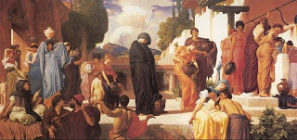
και τελικά οδηγείται στην αιχμαλωσία
Lord Frederick Leighton πίνακας 1888

Slide 26
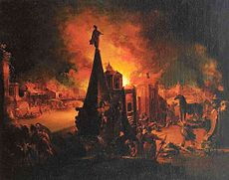
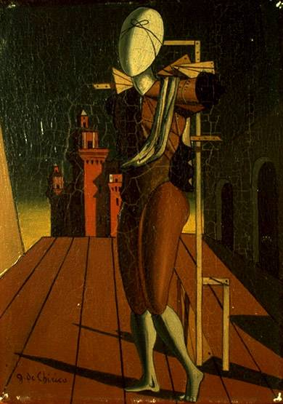
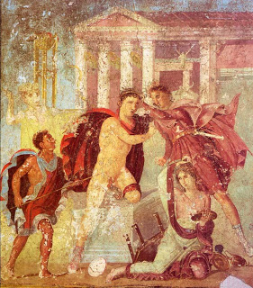
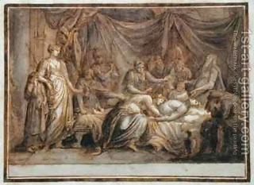
Τ' όνειρο του παιδιού είναι η ειρήνη Τ' όνειρο της μάνας είναι η ειρήνη.. Ειρήνη είναι ένα ποτήρι ζεστό γάλα
κι ένα βιβλίο μπροστά στο παιδί που ξυπνάει…
Η ειρήνη είναι τα σφιγμένα χέρια των ανθρώπων… είναι το ζεστό ψωμί στο τραπέζι του κόσμου…
Γ. Ρίτσος
Τη μέρα που η δύναμη της αγάπης θα υπερνικήσει την αγάπη της δύναμης, ο κόσμος θα γνωρίσει την ειρήνη.
Τζον Λένον

Slide 27
Έκτορος και Ανδρομάχης ομιλία
Επιμέλεια: Τριάντη Μαργαρίτα

